Slide 1
신규 캐릭터

Slide 2
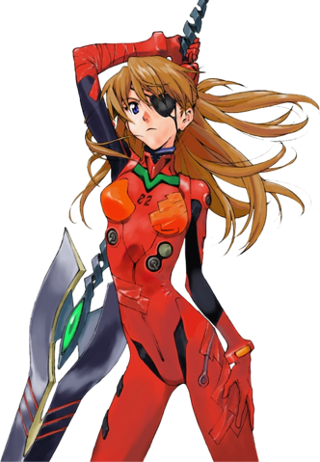
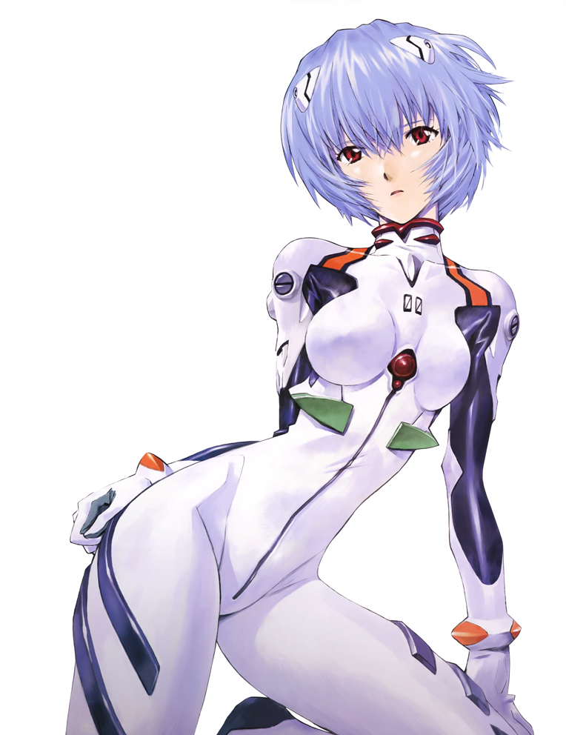

가냘픈 형태 – 가슴이 거의 없고 전반적으로 살이 없어 몸이 매우 얇은 형태

Slide 3
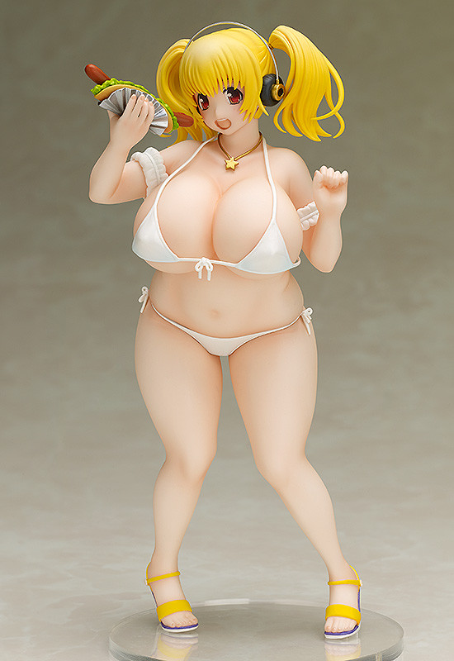
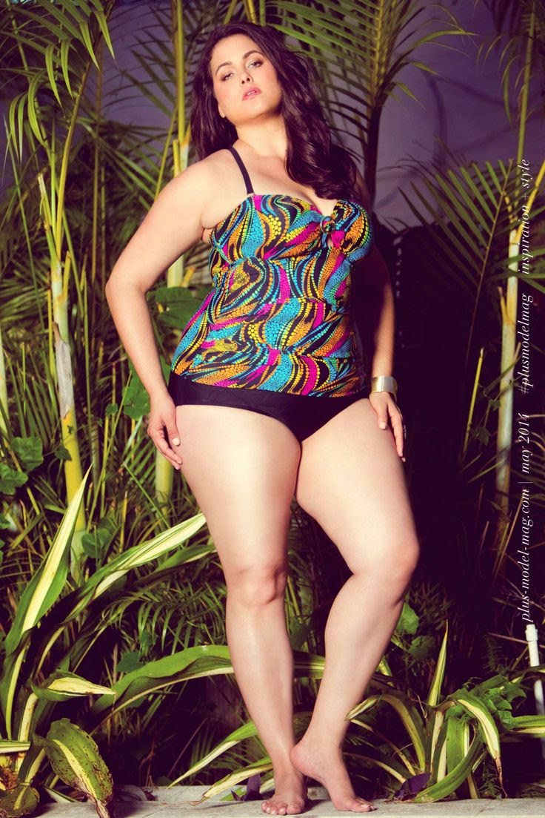
통통한 형태 – 전반적으로 살집이 있되 특히나 다리와 가슴에 살집에 많은 형태

Slide 4
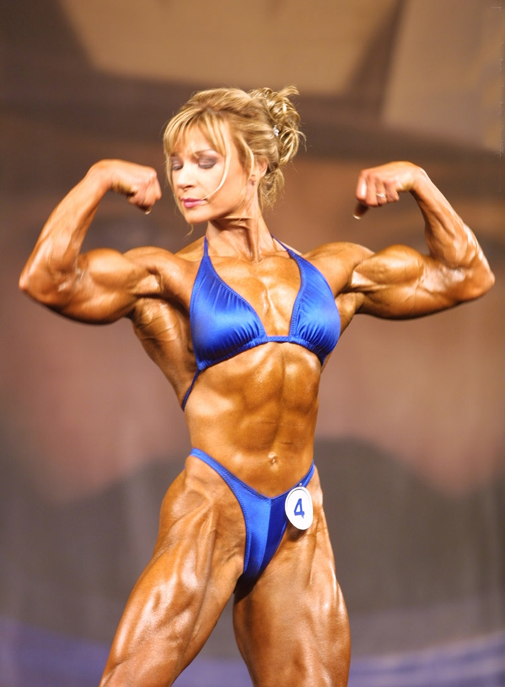
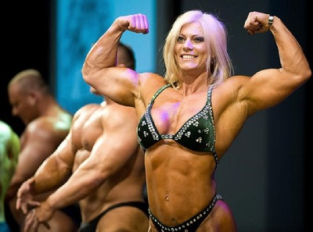
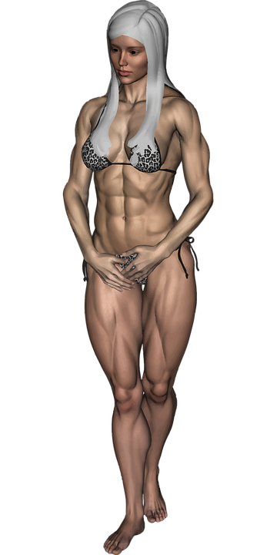
여성 근육형 – 여성용 역삼각형 근육으로 팔(이두/삼두) 근육과 어깨 및 등 근육이 도드라진 형태

Slide 5
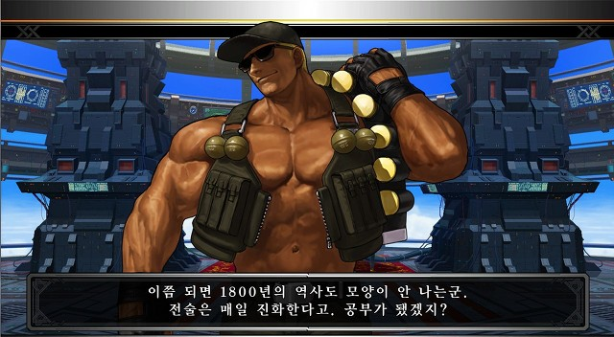
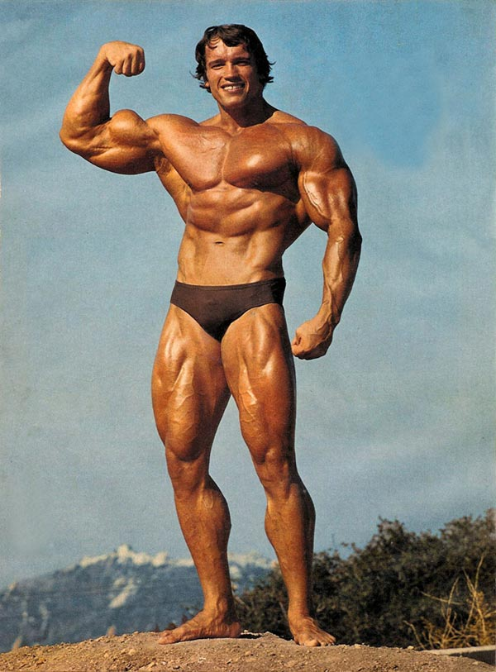
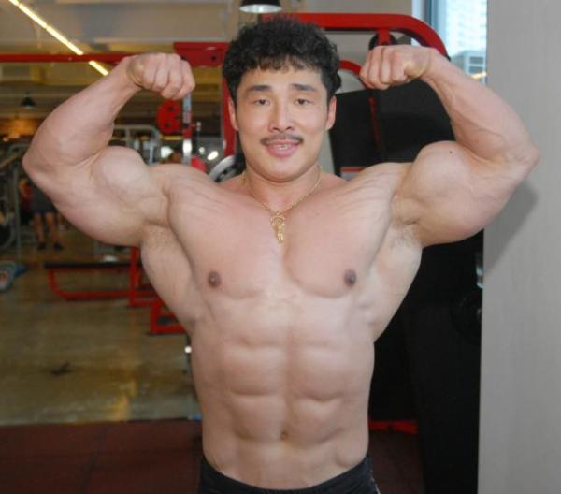
역삼각 근육형 – 등 및 어깨 근육이 발달하여 상체가 역삼각형을 이루는 형태

Slide 6
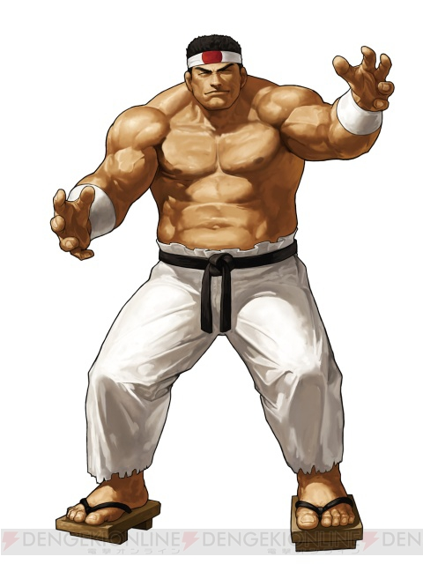
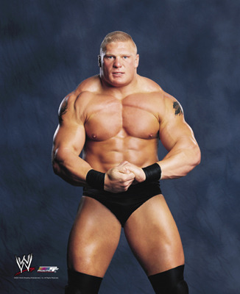
통짜 근육형 – 전체적인 골격이 크고 장대한 스타일.

Slide 7
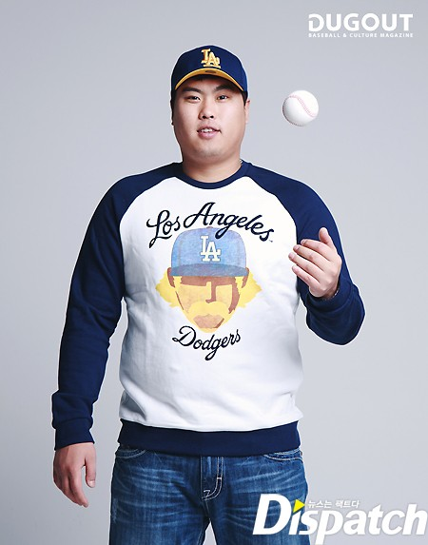
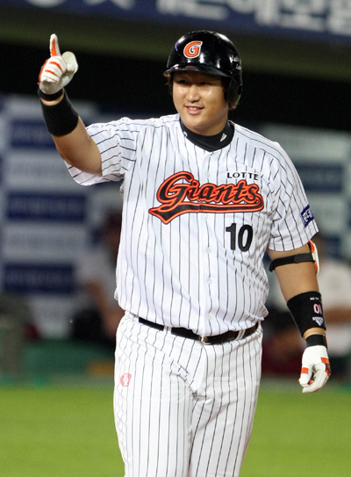
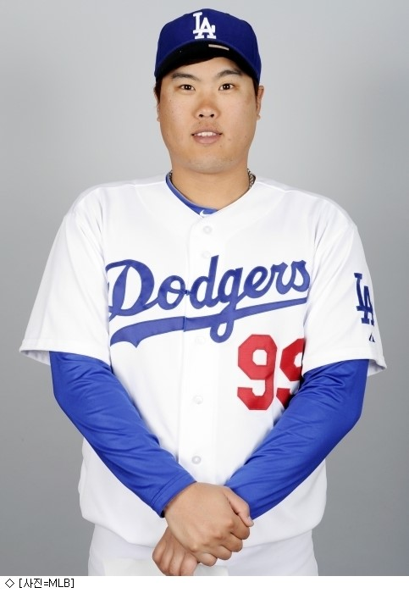
푸근한 형태 – 전체적으로 살이 쪄서 몸이 원형을 이루어 귀여워진 형태

